Slide 1
Informační systém
Školní informační systémy

Slide 2
Definice
Školní informační systém je soubor lidí, metod a technických prostředků, zajišťujících sběr, uchování, analýzu a prezentaci dat určených pro poskytování informací v oblasti vzdělávání.
Umožňují výrazně zefektivnit fungování celé vzdělávací instituce.
V současnosti se již nejedná o izolované aplikace, ale o robustní a komplexní (modulární) systémy, které jsou navzájem kompatibilní.

Slide 3
požadavky
Školní informační systém by měl současně zahrnovat evidenci žáků (tzv. školní matrika) a zaměstnanců, evidenci klasifikace, tisk vysvědčení a třídních výkazů, grafické zpracování prospěchu, přípravu úvazků, sestavení rozvrhu hodin, plánování akcí školy, suplování, inventarizaci majetku, rozpočet školy, evidenci knih v knihovně a jejich půjčování, tvorbu tematických plánů atd.

Slide 4
Obecné Schéma

Slide 5
Možná rozdělení

Slide 6
odpovězte
Modulární uspořádání systému – v čem spočívá jeho výhoda?
Nabídka Školních IS …
Open Source??
Nejčastější Moduly …

Slide 7
Váš samostatný úkol
Porovnejte nabídku aspoň 4 vybraných školních IS a navrhněte dle Vašich preferencí ten nejvýhodnější.
Nabídku zpracujte vizuálně, např. pomocí PowerPointu.
Bude obsahovat stanovená kritéria srovnání – např. Porovnání cen, modulů, požadavků na HW, podporu atd.
Výsledek mi můžete zaslat na email: jan.kubricky@upol.cz do 31.3.2022

Slide 8
Předpoklady návrhu - školní IS
Aktuální stav, Potřeby, Možnosti
Technické zázemí
Investice
Životní cyklus informačního systému:
Plánování
Sběr a analýza požadavků
Návrh (včetně návrhu databáze)
Vytvoření prototypu
Implementace
Testování
Konverze a provozní údržba

Slide 10
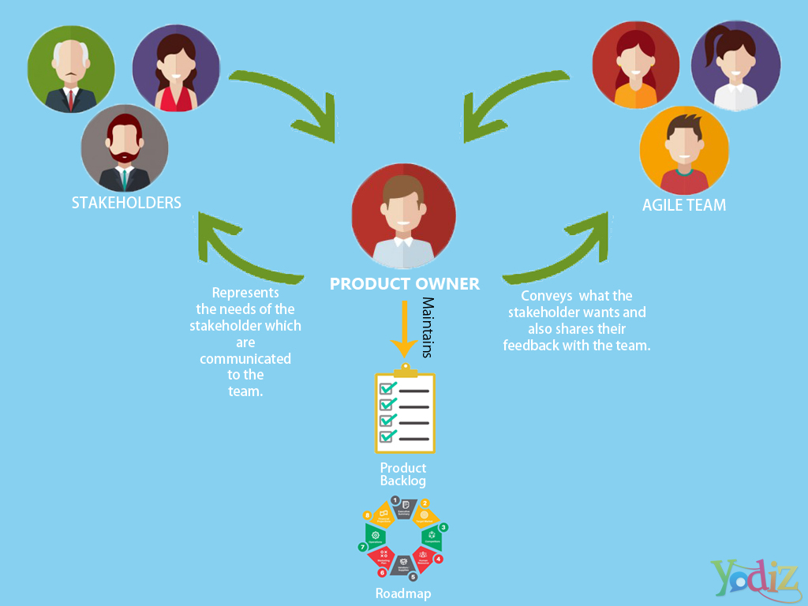
Projekt
Zadavatelé (Stakeholders)
Vlastník produktu (Product Owner – PO)
Vývojový tým (Agile team)
Team leader
SCRUM master - SM

Slide 11
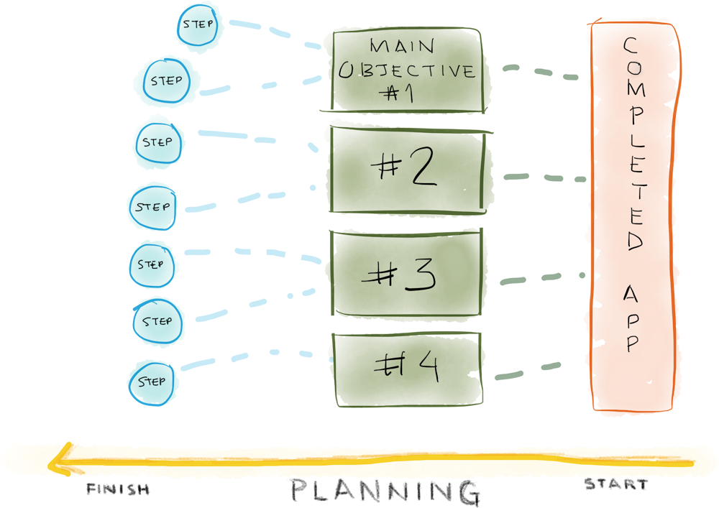
plánování
Začínáme definicí produktu (aplikace).
Přesouváme se k hlavním částem.
Vymezíme malé jednotlivé kroky, které proměníme v akce na nichž můžeme začít pracovat.
Řešení těchto akcí nám umožní vytvoření zadaného produktu.

Slide 12
Definování cílů aplikace
Abychom mohli definovat cíle aplikace, budeme postupovat od obecných cílů zpět směrem ke konkrétním akcím, na kterých lze pracovat.
Na konci bychom měli mít seznam akcí, které můžeme podniknout, abychom zahájili cestu vytváření aplikace.
Výchozí určení aplikace - např.:
Modul IS pro online testy

Slide 13
Výchozí určení Rozdělíme na hlavní cíle
Spravovat testy
…
Notifikace uživateli
Zobrazit test uživateli
…
Vyhodnocovat testy
…

Slide 14
Konkretizace hlavních cílů na kroky
Abychom mohli přejít od plánování k návrhu je potřeba jednotlivé hlavní cíle udělat tzv. činitelné – tedy převést na malé kroky.
Hlavní cíl: Zobrazit test uživateli
Zobrazit název, popis, časovou dotaci
Zobrazit testové otázky a testové odpovědi
Zobrazit odpočet zbývajícího času

Slide 15
STory
Vyjádření kroku jednou větou, formou KDO, CO a PROČ
KDO – pro koho story dělám
CO – co je obsahem story
PROČ – proč story dělám
Příklad: Jako uživatel, chci mít možnost obnovit si heslo, protože ho po čase zapomenu.
Story je vhodné rozdělit po uživatelských vlastnostech na user story.
Po přečtení všech story, by si člověk měl udělat o produktu jasnou představu.
Story pointy – hodnoty určující složitost story ve vzájemném porovnání.
Stupnice:
Číselné
Jiné: např. S, M, L, XL, …

Slide 16
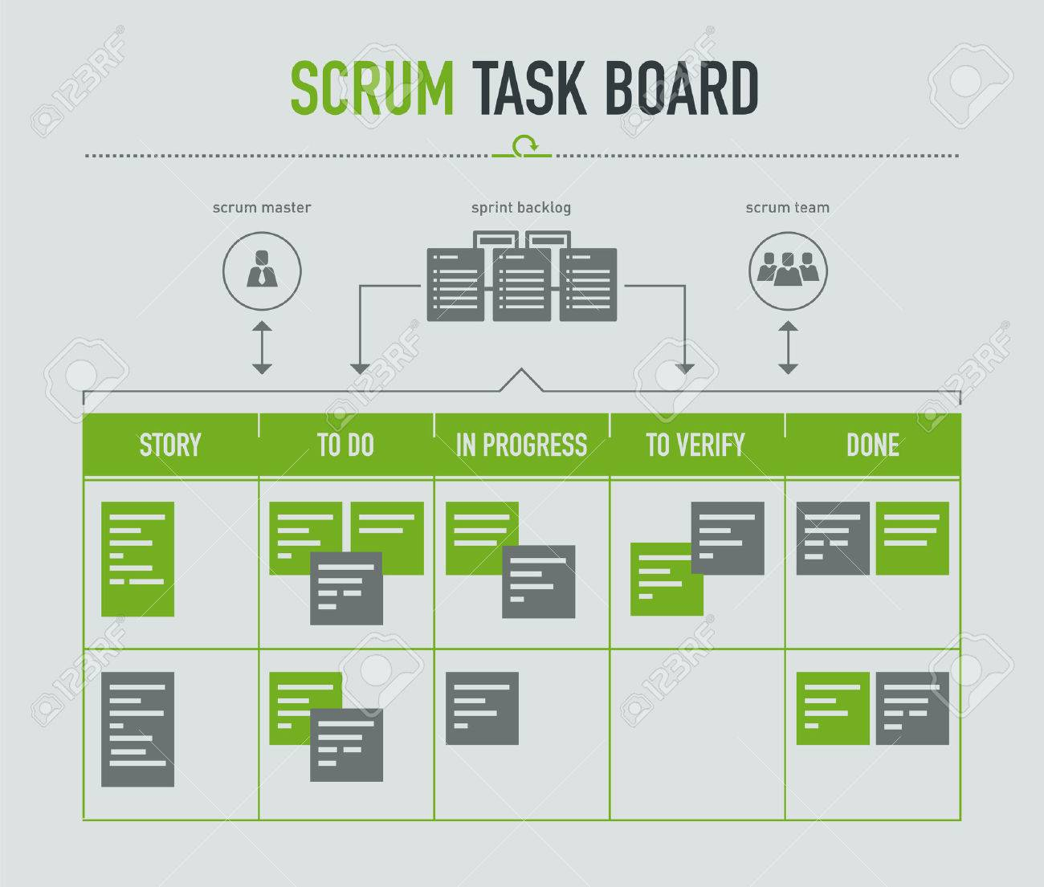
TaskY
Představují vývojové úkoly k dosažení jednotlivých story.
Obecně ne více než jednodenní úkoly.
Na základě tasků, můžeme vytvořit odhad času pro jednotlivé story.
Příklad
STORY: Jako uživatel, chci mít možnost obnovit si heslo, protože ho po čase zapomenu.
Tasky:
Design formuláře pro obnovení hesla.
Implementace do HTML a CSS.
Validace zadaného loginu/emailu.
Vyhledání uživatele podle loginu v databázi.
Zaslání hesla na email uživatele.
Ošetření chybových stavů.
Neexistující uživatel.
Nedoručení emailu.
Přesměrování na cílovou stránku.

